Slide 1
Михаил Драгомаров
Ученица 9А класса
Григор Татьяна

Slide 2
ПЛАН
1.М. Драгомаров
2.Видатна людина
3.Признание заслуг
4.Болезнь и смерть

Slide 3
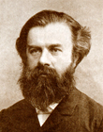
Ім’я Михайла Петровича Драгоманова — одне з найславніших серед великої кількості полтавців, що в усі часи прославляли українську науку, письменство, мистецтво

Slide 4
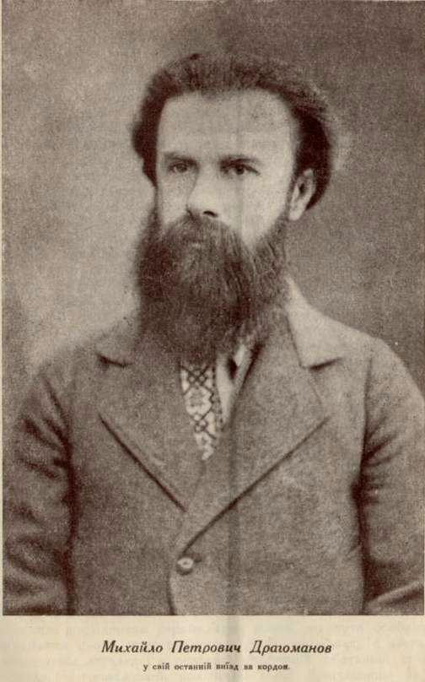
Видатна людина
Михайло Петрович Драгоманов народився в Гадячі в родині зубожілого дворянина.
З-поміж інших дисциплін, виділяв історію, географію, мови, захоплювався античним світом.

Slide 5
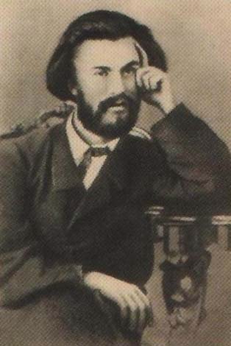
Видатна людина
Він увійшов в історію української культури і літератури як видатний літературний критик і публіцист, історик і фольклорист, патріот і непохитний борець за свободу своєї вітчизни.

Slide 6
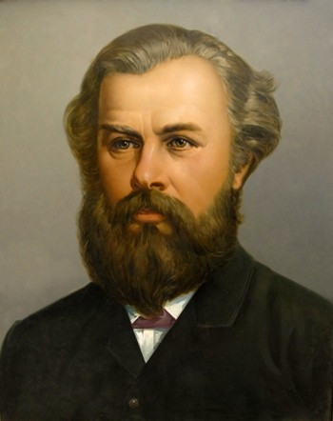
Видатна людина
За 30 років наукової, літературно-критичної і публіцистичної діяльності М. П. Драгоманов написав понад дві тисячі праць. Лише фольклористика складає майже 10 томів.

Slide 7
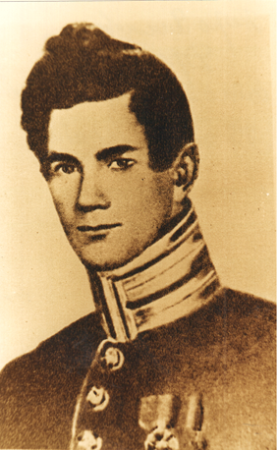
Признание заслуг
Славився він і як пряма, чесна, принципова людина на поприщі громадського і політичного життя.
Особливе місце в політично-публіцистичній діяльності М.Драгоманова посідала Галичина.

Slide 8
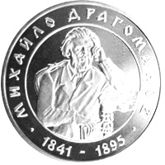

Признание заслуг
Юбилей Драгоманова (в 1895 г.) был отмечен признанием заслуг украинского ученого и общественного деятеля. Сам юбиляр скромно утверждал, что весь его труд – это политическое воплощение в жизнь мыслей, выраженных кирило-мефодиевцами.

Slide 9
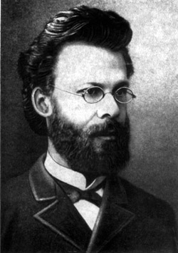
Признание заслуг
Своими трудами, мыслями, идеями Михаил Драгоманов, повлек перемену во взглядах и мировоззрении украинцев. По словам Ивана Франка, он – «великий флаг со многими кистями идей и мыслей», а сумма тех мыслей и завещаний не потеряла своего значения и в настоящее время.

Slide 10
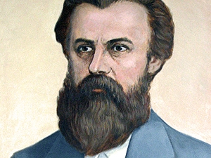
Болезнь и смерть
Невзирая на прогрессирующую болезнь, Михаил Драгоманов, кроме чтения лекций, постоянно занятый исследованием болгарского фольклора, поддерживает систематические связки со своими украинскими корреспондентами. На страницах новых украинских изданий «Народ», «Жите и слово» и других неоднократно появляются статьи и рецензии Михаила Драгоманова.

Slide 11
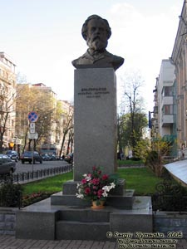
Болезнь и смерть
За шість років до смерті, переслідуваний реакціонерами та поліцією і в Росії, і в Австрії, Драгоманов переїхав до Болгарії, де зайняв місце професора щойно відкритого Софійського університету. Він зробив цінний внесок у становлення освіти і науки у Болгарії.

Slide 12
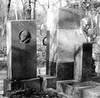
Болезнь и смерть
Изнурительная работа, постоянные материальные лишения, разногласия, во взглядах со старыми друзьями окончательно взорвали и без того слабое здоровье ученого. 20 июня в 1895 г. Михаила Драгоманова не стало. Похоронили его в Софии.

Slide 13
Выводы :
В честь М.П. Драгоманова названы улица в Киеве (жилмассив «Позняки»), во Львове и Луцке
До 20 сентября 1936 года имя Драгоманова носил переулок в Харькове (ныне — улица Квитки-Основьяненко).
Также в честь Драгоманова в Киеве назван "Национальный педагогический университет им. Драгоманова

Slide 14
Литература
http://100big.ru/?p=209
http://ukrainaforever.narod.ru/dragomanov.html
http://ru.wikipedia.org/wiki/Михаил_Драгоманов

